Slide 1


A solução completa
para pagamentos online

Slide 2

PagSeguro é UOL
Maior portal da América Latina desde 1996
Capital Aberto na Bovespa
7 em cada 10 internautas passam pelo menos uma vez pelo UOL todo mês
Portal líder em audiência na web
R$ 496,1 milhões em caixa (Set/09)

Slide 3
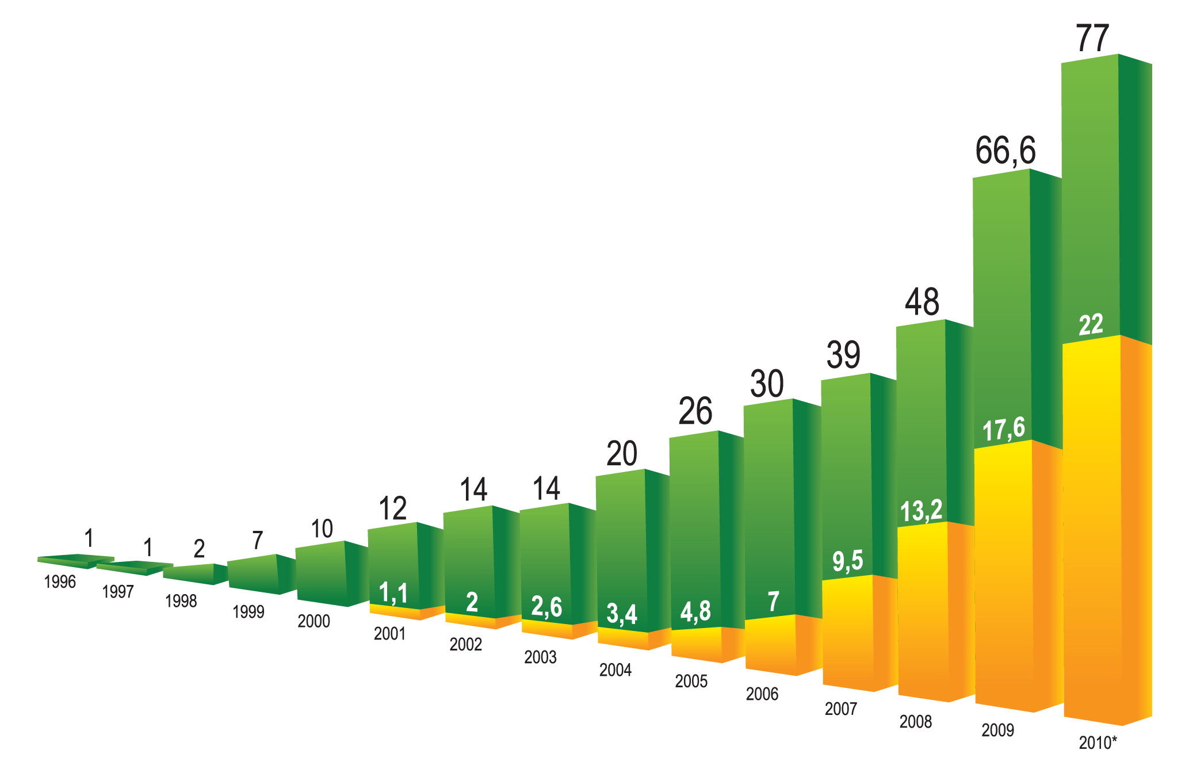
INTERNAUTAS DO BRASIL X COMPRADORES ONLINE
66 MILHÕES
de usuários online
mas apenas
26% COMPRAM
internautas (milhões) compradores online (milhões)
^{* estimativa}

Slide 4
QUEM É O COMPRADOR?
Os consumidores entre os 25 e 44 anos dominam o mercado de compras online com 48% do total.
As cidades do Rio de Janeiro e São Paulo respondem por 37% do total de compradores.
Fonte: http://economia.ig.com.br/empresas/comercioservicos/comprador+online+e+da+classe+ab+e+gasta+r+118+ao+mes+diz+ibope/n1237855254302.html

Slide 5




MOTIVOS PARA NÃO COMPRAR
Medo
de fornecer o cartão
78%
Loja não tem
meios seguros
13%
20%
Só compra em
site indicado
42%
Medo de pagar e
não receber
Notes:
%%%% CORRIGIR AS PERCENTAGENS DESSE SLIDE %%%%%

Slide 6












COMÉRCIO ELETRÔNICO
Como ocorrem as fraudes e chargeback
Fraudador rouba números do cartão de crédito
^{Compra}
^{efetuada}
^{com sucesso}
^{Produto entregue}
^{A operadora entra}
^{em contato com o}
^{banco do vendedor}
^{Banco fala}
^{com a operadora}
^{Dono do cartão /}
^{conta bancária não}
^{reconhece a compra}
Banco cobra o titular do cartão
^{Bloqueia o pagamento}
^{para o banco}
^{do vendedor}
^{Vendedor}
^{não recebe}
^{Entra em contato}
^{com o banco}

Slide 7



USAR PagSeguro OU CONTRATAR OPERADORAS E BANCOS?
VÁRIOS
CONTRATOS COM
OPERADORAS
UM SÓ CONTRATO COM
• Vários extratos e conciliações
• Um só extrato, online
• Talvez mensalidade
• Não há mensalidade
• Equipe de análise própria
• Equipe terceirizada
• Sistema de scoring
• Sistema embutido
• Contas em vários bancos
• Conta bancária
• Reserva / Recuperação para perdas
• Não há perdas
• Proteger número de cartões
• Número não vão para a loja
BUROCRACIA
TEMPO
BUROCRACIA
TEMPO
RISCO
RISCO

Slide 8

SOBRE O PagSeguro
É uma plataforma de pagamentos online, onde qualquer pessoa ou empresa pode fazer ou receber pagamentos pela internet;
Oferece variedade de pagamento: cartões de crédito, boleto bancário, débito online e saldo PagSeguro.
Trabalha com as principais bandeiras de cartões de crédito e com os maiores bancos nacionais.

Slide 9
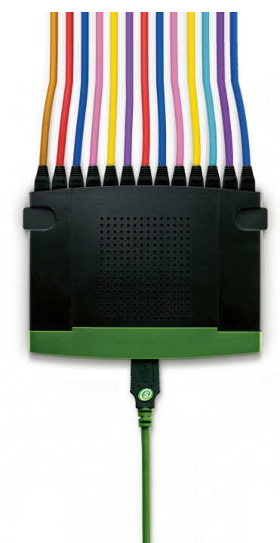
O que é PagSeguro

Slide 10



CONFIANÇA
COMPRA
Para quem
Entrega garantida ou dinheiro devolvido
Vendedores certificados não são “fantasmas”
Dados seguros que não vão para a loja
EV SSL com URL VERDE Extended Validation

Slide 11


CONFIANÇA
VENDE
Para quem
Terceiriza a análise e o risco
Livre-se do chargeback
Risco ZERO para o seu negócio
Aceite todos os meios de pagamento em minutos

Slide 12

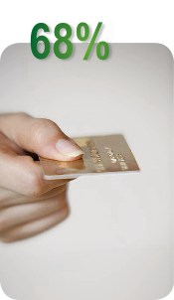
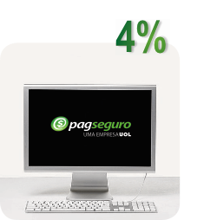
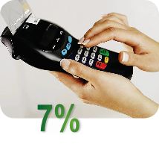
MEIOS DE PAGAMENTO
Boleto
Crédito
Saldo PagSeguro
PARCELADAS
78%
NÃO PARCELADAS
Débito
22%
Quantos mais meios de pagamento você aceitar, maiores são suas chances de vendas

Slide 13




VENDA PARCELADO E RECEBA À VISTA
Comprador paga a prazo
em até
18 meses
Vendedor recebe tudo
em
14 dias

Slide 14


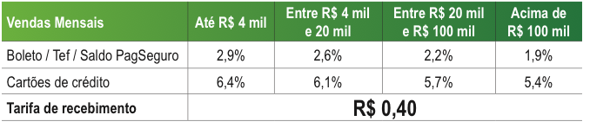
Reduza seus custos e elimine suas perdas
SEM
TAXA
Taxa por recebimento aprovado
SEM MENSALIDADE
para o comprador
SEM TAXA DE ADESÃO
SEM VOLUME MÍNIMO

Slide 15
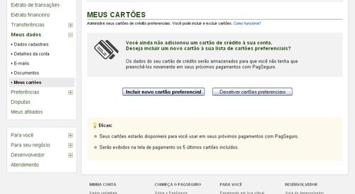
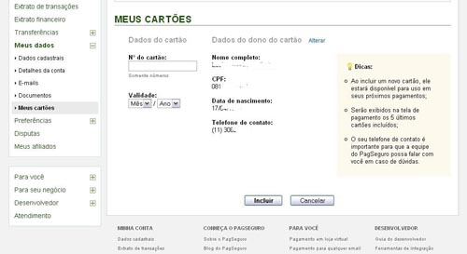
NOVIDADE PagSeguro: CARTÕES PREFERENCIAIS
A partir de agora temos uma nova função: o pré-cadastro de cartão de crédito preferenciais.
Sua conta poderá ter até cinco cartões de crédito cadastrados (seus cartões preferenciais), o que vai facilitar sua vida na hora de fazer seus pagamentos com o PagSeguro.

Slide 16
PERGUNTAS?
Pergunta: Posso fazer o saque para conta de terceiros, na verdade pagamentos para meus fornecedores?
Sim. Existe essa possibilidade, para consultar maiores detalhes envie um e-mail para comercial@pagseguro.com.br
Pergunta: Existe uma tabela progressiva para obter melhores taxas?
Sim. Possuímos uma tabela conforme o aumento do volume e das transações, reduz o valor das taxas.
Pergunta: Existe tarifa pra solicitar SAQUE?
Não existe tarifa para solicitações de saque
Pergunta: Qual o limite de saque?
Não há limites de saque, no PagSeguro
Pergunta: Posso fazer o saque para conta de terceiros, na verdade pagamentos para meus fornecedores?
Sim. Existe essa possibilidade, para consultar maiores detalhes envie um e-mail para comercial@pagseguro.com.br
Pergunta: Existe uma tabela progressiva para obter melhores taxas?
Sim. Possuímos uma tabela conforme o aumento do volume e das transações, reduz o valor das taxas.
Pergunta: Existe tarifa pra solicitar SAQUE?
Não existe tarifa para solicitações de saque
Pergunta: Qual o limite de saque?
Não há limites de saque, no PagSeguro
Pergunta: Se eu não receber o produto como devo agir?
Em caso de não recebimento de produto, o primeiro passo é entrar em contato com o vendedor afim de solucionar o caso e posteriormente se não houver uma solução para o caso, entrar em contato com o PagSeguro e abrir um processo de disputa.
nto de produto, o primeiro passo é entrar em contato com o vendedor afim de solucionar o caso e posteriormente se não houver uma solução para o caso, entrar em contato com o PagSeguro e abrir um processo de disputa.

Slide 17
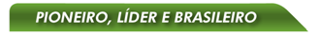
O PagSeguro...
O PagSeguro está no mercado brasileiro a mais 3 anos;
É líder de mercado e de lembrança do consumidor;
O PagSeguro assume 100% de todo chargeback (único entre o sistema de intermediadores de pagamentos) além de contar com a garantia UOL.

Slide 18

PARCERIA PagSeguro / FastCommerce
Para clientes FastCommerce temos uma promoção especial:
Isenção da tarifa de R$0,40 nas transações até 16/06/2011.
*Para clientes que entrarem em contato com o comercial@pagseguro.com.br até 31/01/2011

Slide 19
Equipe PagSeguro
comercial@pagseguro.com.br
desenvolvedores@pagseguro.com.br
Conheça mais em:
www.pagseguro.com.br
www.blogpagseguro.com.br
www.twitter.com/pagseguro

